Slide 1
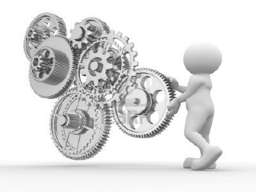
HexactaLabs
Programacion Orientada a Objetos

Slide 2
Enunciado
Problema
Abstracción
Paradigma
Encapsulamiento
Protocolo, delegación
Clases
Herencia
Polimorfismo

Slide 3

¿Para que hacemos Software?
Notes:
Para satisfacer una necesidad que puede ser satisfecha con una solución de software.

Slide 4
Enunciado
Ambiguo
Confuso
No relevante
Incompleto
Notes:
Como empieza el proceso de desarrollo?
Todo comienza con el enunciado del problema.
Inicialmente este no describe exactamente el problema.
Otros problemas: puede ocurrir también que el enunciado incluya otros problemas relacionados al que se expresa y que se necesita resolver.
Es una sombra imperfecta e imprecisa del problema.

Slide 5
Los problemas pertenecen a un dominio
Notes:
El problema y el dominio – Los problemas pertenecen a un dominio
Es muy importante acotar parte del dominio en el momento del análisis.

Slide 6
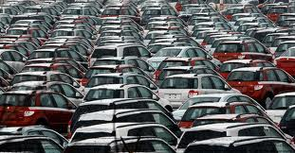
Ejemplo: modelar el parque automotor
Notes:
El problema y el dominio – Los problemas pertenecen a un dominio
Es muy importante acotar parte del dominio en el momento del análisis.
¿cual es el limite que debo tener a la hora de acotar el dominio?
Como se responde esa pregunta ???
Esta pregunta no posee como respuesta una receta.
Surge de la practica, la experiencia, la intuición y el conocimiento de buenas practicas.
No modelar TODO el dominio, ni tampoco modelar SOLAMENTE el problema expresado, se tiene que encontrar un EQUILIBRIO

Slide 7
Ejemplo: modelar el parque automotor
Seguridad vial
AFIP
Notes:
Modelar parque automotor desde dos puntos de vista distintos:
- Seguridad vial
- AFIP
Que comportamiento pertenece a cada uno? Que le es de interes a cada uno?
Ambos son el parque automotor? SI.
Por ejemplo:
- Que autos son seguros?
- Que porcentaje de autos protegen al conductor y al acompañante?
- Que cantidad de accidentes son provocados por fallas mecánicas?
- Que cantidad de autos de alta gama tienen dueños que deben impuestos?
- Que autos son pagados en efectivo?
- Cuantos autos pertenecen a cada ciudadano promedio?

Slide 8
Cual es el limite que
debo tener a la hora
de acotar el dominio?
Notes:
El problema y el dominio – Los problemas pertenecen a un dominio
Es muy importante acotar parte del dominio en el momento del análisis.
¿cual es el limite que debo tener a la hora de acotar el dominio?
Como se responde esa pregunta ???
Esta pregunta no posee como respuesta una receta.
Surge de la practica, la experiencia, la intuición y el conocimiento de buenas practicas.
No modelar TODO el dominio, ni tampoco modelar SOLAMENTE el problema expresado, se tiene que encontrar un EQUILIBRIO

Slide 9
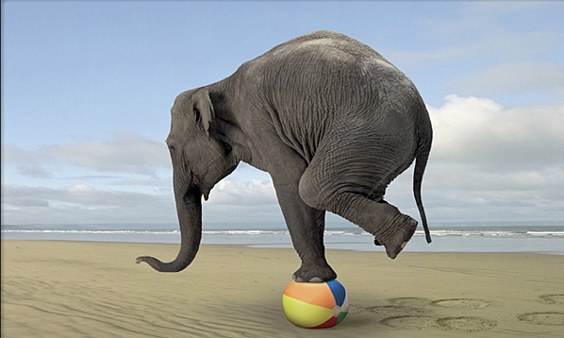
Encontrar un equilibrio
Notes:
El problema y el dominio – Los problemas pertenecen a un dominio
Es muy importante acotar parte del dominio en el momento del análisis.
¿cual es el limite que debo tener a la hora de acotar el dominio?
Como se responde esa pregunta ???
Esta pregunta no posee como respuesta una receta.
Surge de la practica, la experiencia, la intuición y el conocimiento de buenas practicas.
No modelar TODO el dominio, ni tampoco modelar SOLAMENTE el problema expresado, se tiene que encontrar un EQUILIBRIO

Slide 10

Proceso de software
Entender
Necesidades Reales
Necesidades no mencionadas
Notes:
Como empieza el proceso de Software?
Análisis de un problema.
La tarea del análisis es entender cual es el problema detrás del enunciado.
Entender cual es el problema detrás del enunciado.
Decidir, hasta donde analizar, hasta donde modelar.

Slide 11
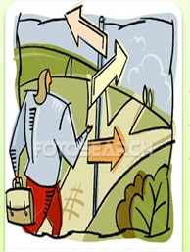
Proceso de software
Decidir
Hasta donde analizar ?
Hasta donde modelar ?
Ni TAN TAN ni MUY MUY
Notes:
La tarea del análisis es entender cual es el problema detrás del enunciado.

Slide 12

Paradigma
«Una colección de acuerdos y creencias
sobre como
se entienden los problemas»
Notes:
No se puede entender un paradigma desde otro.
Elegir un paradigma o cambiarse a otro es una cuestión meramente personal.
Problemas y Paradigmas
Se entiende un problema en el contexto de un paradigma, esto es, enmarcado en un paradigma.
Paradigma de Objetos
Paradigma maduro (casi 30 años).
Simple.
Lejos de la visión procedural.

Slide 13
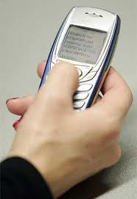



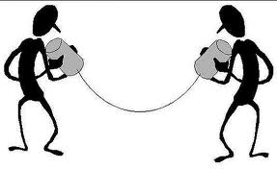

Paradigma
Que es el Paradigma de Objetos ??
Notes:
Objetos que colaboran enviándose mensajes

Slide 14
Paradigma de Objetos
«Objetos que colaboran enviándose mensajes»
«Objetos que colaboran enviándose mensajes»
«Objetos que colaboran enviándose mensajes»
«Objetos que colaboran enviándose mensajes»
«Objetos que colaboran enviándose mensajes»
Notes:
Paradigma de Objetos
Paradigma maduro (casi 30 años).
Simple.
Lejos de la visión procedural.

Slide 15
Que es un Objeto ?
Un objeto es una
abstracción de
una entidad
en el dominio
Notes:
Definición 1: «Un objeto es una abstracción de una entidad en el dominio»
Definición 2: «Es una entidad conceptual computable»
Es Computable:
Tiene que ser entendible en un modelo formal y ejecutable en una maquina y un ambiente de objetos.
Es una entidad Conceptual: sirve para pensar el problema.
Es una abstracción: solo retenemos las propiedades esenciales de la entidad en el dominio.

Slide 16
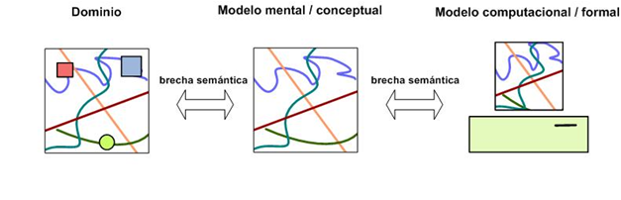
Brecha Semántica
Notes:
Hay dos brechas:
Entre realidad/dominio y nuestro modelo conceptual.
Entre el modelo conceptual y el modelo formal o computable.
La realidad(y el dominio inmerso en ella) son intangibles de manera directa.
Modelos conceptuales a partir de como percibimos la realidad (paradigma).
Creamos modelos formales computables a partir de los modelos conceptuales.
Paradigma de objetos: brecha entre el modelo conceptual y modelo formal es pequeña.

Slide 17
Abstracción
Esencial
Minimal
QUE?
COMO?
Notes:
Abstracción:
Tomar las características esenciales que nos interesan.
Que es esencial o no depende del problema que nos interesa resolver.
La abstracción la obtenemos del problema que nos interesa resolver.
Conjunto de características esenciales debe ser Minimal.
Minimal significa que, si quitamos una característica de la abstracción, pasamos a representar otra entidad diferente.

Slide 18
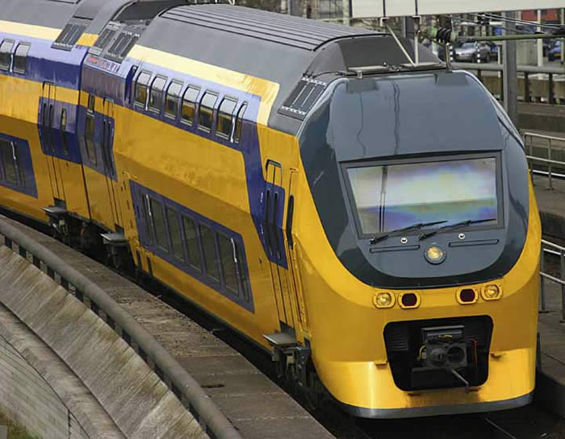

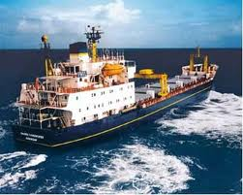

empresaDeTransporte.transporta(carga);
Notes:
<< Abstracción >>
Si yo quiero mandarle un mensaje a un objeto que representa una empresa de transporte de cargas:
empresaDeTransporte.transporta(carga);
Se que transporta mi carga, no se como transporta mi carga.

Slide 19
¿Mensajes y métodos?
Mensaje:
Es lo que se envía a un objeto.
Indica QUE hacer, pero no el COMO.
Método:
Implementación asociada a un mensaje.
Indica COMO hace la tarea.
Para cada mensaje que un objeto entiende, hay un método vinculado.
Notes:
Mensaje:
Es lo que se envía a un objeto.
Indica QUE hacer, pero no el COMO.
Método:
Es la implementación usualmente asociada a un mensaje.
Indica COMO hace la tarea.
Para cada mensaje que un objeto entiende, hay un método vinculado.
Es importante tener en cuenta la distinción entre estos dos conceptos.

Slide 20

Protocolo
Es un conjunto de mensajes.
Notes:
Protocolo es:
Un conjunto de mensajes.
Es el conjunto de mensajes que ese objeto entiende.
Podemos identificar a protocolo como cualquier subconjunto de todos estos mensajes.
Idealmente, un protocolo debería ser un conjunto «cohesivo» de mensajes.
Ejemplo, un objeto entiende mensajes {start, stop, next}.
El protocolo de ese objeto es {start, stop, next}.
También soporta los protocolos {start, stop}, {stop, next}, {start, next}, {start}, {stop}, {next}.

Slide 21
Encapsulamiento
Protocolo
Estado
Notes:
Encapsulamiento:
- Oculta el estado del objeto
- Es el objeto quien “decide” como manipular sus estado interno.
- Un objeto expone sus mensajes para que a través de ellos se cambie el estado interno.
- Las propiedades de un objeto deben ser privadas, y los métodos públicos. (Puede haber métodos privados también)

Slide 22
Encapsulamiento – Objeto cuenta bancaria
extraer(unMonto)
$ 12,75
depositar(unMonto)
Notes:
Encapsulamiento:
- Oculta el estado del objeto
- Es el objeto quien “decide” como manipular sus estado interno.
- Un objeto expone sus mensajes para que a través de ellos se cambie el estado interno.
- Las propiedades de un objeto deben ser privadas, y los métodos públicos. (Puede haber métodos privados también)

Slide 23
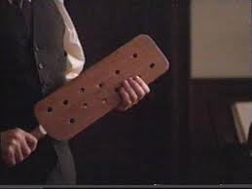
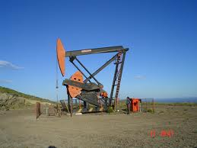
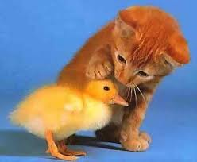
Comportamiento
La esencia de una entidad
esta definida
y representada por
su comportamiento.
Notes:
La esencia de una entidad esta definida y representada por su comportamiento.
Como los objetos representaban entidades, debemos también definir que es el comportamiento de un objeto.

Slide 24
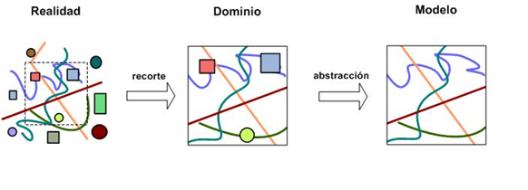
Abstracción
Esencial
Comportamiento
Notes:
Dominio: área de interés en el cual encuentra nuestro problema.
Entidades: identificar, analizar y modelar las entidades del dominio y sus relaciones.

Slide 25
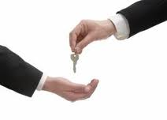
Delegación
Notes:
Una de las características principales de la programación orientada a objetos: delegar
La idea es que cada objeto delegue en otro objeto responsabilidades que no le competen.
Dentro del paradigma de objetos, un sistema se conforma por un conjunto de objetos con comportamientos bien establecidos que internamente delegan responsabilidades en otros objetos (colaboración).

Slide 26
Responsabilidad
Solo una y una sola…..bien.
Notes:
Los objetos deberían tienden a ser holgazanes. Deberían hacer solo una cosa ….y bien.
Definitivamente un objeto no puede hacerlo todo.
Ejemplo: cigüeña del petróleo, solo es responsable de la succión, o extracción. No es responsable ni de la distribución, ni del almacenaje, ni de la medición, ni de la búsqueda del lugar de extracción, etc etc. Solo extracción y nada más.

Slide 27
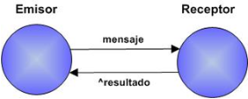
Colaboración
Notes:
Colaboración consiste en:
Envío de un mensaje por parte de un objeto emisor y la posterior recepción de una respuesta elaborada por el objeto receptor.
Un método es un objeto que describe las colaboraciones que deben realizarse para poder responder a un determinado mensaje.
Consiste en una secuencia de expresiones de colaboración y la devolución de una respuesta.

Slide 28
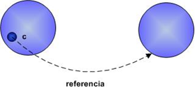
Colaboradores y Nombres
Notes:
Un objeto se refiere a sus colaboradores a través de nombres.
El nombre es el único conocimiento que tiene el objeto sobre su colaborador
Es importante destacar que los objetos en sí mismos no tienen un nombre. Los nombres son locales al emisor del mensaje. Distintos objetos pueden referirse a un mismo objeto con nombres diferentes.

Slide 29
Nombres
mensaje
Conductor
Auto
acelerar ?
acelera ?
Notes:
Constantemente estamos nombrando cosas, objetos, métodos, variables, paquetes, proyectos, etc. etc. Una buena elección de los mismos hace todo más fácil.
Recordar que uno escribe código para que sea leído y “entendido” por otros humanos, no para las computadoras.
Punto de vista del receptor. Debido a que los mensajes que sabe responder un objeto son parte de su esencia, es conveniente que los nombres de los mensajes estén puestos teniendo el punto de vista del que los recibe.
Es mejor decir qué va a dar como resultado que cómo vamos a obtenerlo (dameNombre vs. nombre). Es decir, en el caso de esperar un objeto como respuesta al envío de un mensaje, utilizar un sustantivo como nombre del mensaje.
Revelar la intensión.
Usar nombres buscables.
No usar abreviaturas o letras sueltas para dar nombre.

Slide 30

Que hace?
Cual es su responsabilidad?
Cual es su comportamiento?
Con quien quiero que se relacione?
Que nombre le pongo? Hay relación entre el nombre y su responsabilidad?

Slide 31
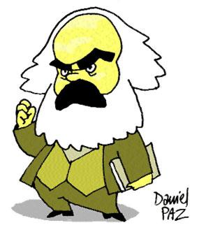
Clases

Slide 32
Creación de objetos
Concepto
Sólo contamos con objetos y mensajes…
… vamos a necesitar de un objeto para crear otro objeto.
Notes:
Sólo contamos con objetos y mensajes, por lo tanto vamos a necesitar de un objeto para crear otro objeto.
Otra posibilidad es que todos los objetos tengan la facultad de crear objetos.
modelo orientado a prototipos.

Slide 33
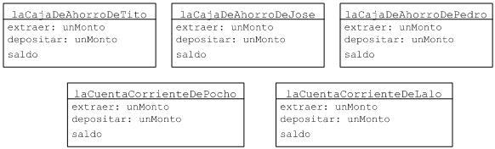
Clase
Definición cont.
laCajaDeAhorroDeTito
Mismos mensajes
laCajaDeAhorroDeJose
Notes:
Cada objeto representa una particular entidad del dominio «laCajaDeAhorroDeTito»
Algunos aluden a conceptos comunes del dominio modelado tanto

Slide 34
Clase
Definición
Generalización de objetos
Es mucho mas que crear objetos
Modelan comportamiento
Generalización de objetos
Notes:
Las clases tienen una responsabilidad más importante que simplemente crear objetos.
Estas son herramientas de generalización de objetos.
En un primer nivel de abstracción, reconocemos entidades del dominio y las representamos como objetos que modelan su esencia, es decir, su comportamiento.
No todos los objetos dentro de un dominio son completamente distintos.

Slide 35
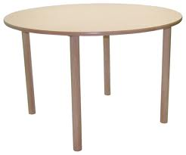

Clase
Definición cont.
Las clases crean sus instancias
Clase
Instancias
Notes:
A estos objetos se los denominan clase
A cada objeto representado por una clase se lo llama instancia.
El modelado del dominio en base a clases es una conceptualización mas abstracta.
Las clases crean sus instancias
- Los métodos y la especificación de los colaboradores internos
- Evita replicación de los métodos en todos los objetos
Una responsabilidad a una clase es una responsabilidad que tendrán todas las instancias
A la clase se le atribuye la responsabilidad de crear a sus propias instancias, así como el describir en un sólo lugar el comportamiento compartido por ellas.

Slide 36
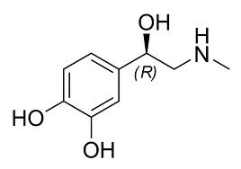
Clase
Características del diseño - tips
El protocolo define la esencia
Modificar el protocolo no debería ser tarea común
Notes:
El protocolo define la esencia
El paradigma basado en clases tiene una desventaja:
la rapidez de las clases como herramienta conceptual, generan la necesidad de hacer una abstracción en un momento en el cual puede ser muy difícil hacerlo.
Modificar una clase a nivel de protocolo no es tarea fácil, de manera que hay que tener mucho cuidado al momento de definirlo.
El protocolo define la esencia, lo que rara vez vaya a cambiar.
Los aspectos de implementación deben ser definidos en el desarrollo del software.
Los colaboradores internos son aspectos de la implementación, características accidentales.
Nunca se debe empezar a diseñar una clase pensando en los colaboradores internos o la implementación de los métodos, sino en el comportamiento que debe tener.
- No está tan bueno pensar en clases (salteo una abstracción)
- Modificar el protocolo no debería ser tarea común
El protocolo define la esencia

Slide 37
Clase
Métodos y variables de Clase - Instancia
Protocolo de una clase
Protocolo de un objeto
Son
Iguales ??
clase
objeto
instanceOf
new
depositar
transferir
getMethods
ultimosMovimientos
getFields
Notes:
Los objetos que se comportan de la manera descripta por una clase son llamados instancias de esa clase.
El protocolo de una clase es distinto del protocolo de una instancia:
el primero está compuesto por los mensajes de clase.
el segundo por los mensajes de instancia.
Las instancias se obtienen enviándoles un mensaje a su clase.
Generalmente este mensaje se llama new y devuelve una instancia de la clase receptora.

Slide 38

Herencia
Simba, algun dia todo lo que toca el sol sera tuyo
Lastima que tambien
implemente el metodo morirTraicionadoPorMiHermano()

Slide 39
Herencia
Concepto
Factorizar comportamiento común
Mecanismo conceptual para representar el dominio que estamos modelando.
Notes:
La relación entre polimorfismo y binding dinámico es un ejemplo claro de la inseparabilidad del diseño de la implementación

Slide 40
Herencia
Concepto
Herencia de estructura: No es selectiva y no hay forma de restringirla.
Herencia de comportamiento: Las subclases pueden heredar o redefinir el comportamiento de su superclase.
No es esencial al paradigma de objetos

Slide 41

Herencia
Concepto cont.
B ‘es-un’ A:
B se comporta como A,
en todo lugar donde esté A, se puede reemplazar A por B.
Notes:
B puede responder a otros mensajes y también puede redefinir un mensaje, respetando la semántica original
Superclase es la clase de la cual se hereda comportamiento.
Subclase es la clase que hereda comportamiento de otra clase. Agrega su propio comportamiento al heredado.
Clase abstracta
Factoriza comportamiento común de otra clases y no posee instancias (no puede crearlas).
Como toda clase, debe especificar todos los mensajes de su protocolo, aunque no necesita especificar todos sus correspondientes métodos.
La herencia permite
Crear una nueva clase como refinamiento de otra.
Diseñar e implementar sólo el comportamiento que la diferencia la nueva clase (que la hace más específica).
Abstraer las similitudes en común.

Slide 42

Herencia
Herencia cont.
Juan es persona
Juan es padre
Juan es estudiante
Juan es empleado
Juan es una instancia de persona, padre, estudiante y empleado?
Notes:
A modo ejemplo:
Juan es persona
Juan es padre
Juan es estudiante
Juan es empleado
Juan es una instancia de persona, padre, estudiante y empleado?

Slide 43
Herencia
Herencia cont.
Persona
Profesor
Alumno
Notes:
Entre las responsabilidades de un profesor esta la de dar clases, pero en ocasiones se capacita y también toma clases.
Entre las responsabilidades de un alumno esta la de tomar clases, pero en ocasiones también da clases.
Me sirve esta herencia?

Slide 44
Herencia
Usos y Abusos
Usos
El diseño incremental
Para un determinado problema

Slide 45
Herencia
Usos y Abusos
Abusos
compartir estado
compartir el mismo protocolo
jerarquía no tiene límites
Notes:
Abusos
No se debe pensar en la herencia para compartir la representación interna.
Tampoco alcanza con compartir el mismo protocolo, importa además la semántica del mismo.
Si la especialización de una jerarquía no tiene límites, la ventaja de las clases se vuelve en contra.
No hay que confundir cambiar la jerarquía de clases con cambiar los colaboradores. Los colaboradores se pueden inspeccionar y cambiarse de manera dinámica; la jerarquía de clases es estática.

Slide 46
Polimorfismo
¡Es un pájaro!
¡No, es un avión!
¡No, es Superman!
¿Que importa? ¡Todos implementan volar!

Slide 47

Polimorfismo
Definición
Es la característica por la cual diferentes objetos pueden responder de diferente manera ( con diferente comportamiento) al mismo mensaje
Notes:
La influencia del Polimorfismo sobre el diseño orientado a objetos es tan importante que es considerado por muchos autores como un principio fundamental en la programación orientada a Objetos.

Slide 48

Polimorfismo
Definición
Aumenta la capacidad de extensibilidad y claridad del código orientado a objetos.
Por algunos autores es considerado el principio fundamental de POO
Notes:
La influencia del Polimorfismo sobre el diseño orientado a objetos es tan importante que es considerado por muchos autores como un principio fundamental en la programación orientada a Objetos.

Slide 49
Polimorfismo
Binding Dinámico
Binding dinámico pospone la selección de una operación hasta tiempo de ejecución.

Slide 50

Polimorfismo
Binding Dinámico cont.
|
Se quiere dibujar un objeto de Shape que puede ser instancia
De cualquiera de sus subclases Circle, Square y Triangle
Notes:
No se está utilizando el polimorfismo
No se está utilizando el binding dinámico
Es evidente que el método presenta serios problemas de mantenibilidad y comprensión

Slide 51
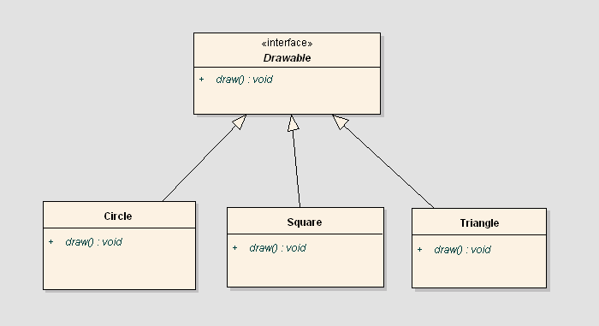

Polimorfismo
Binding Dinámico cont.
Notes:
Otra forma es con una interfaz

Slide 52
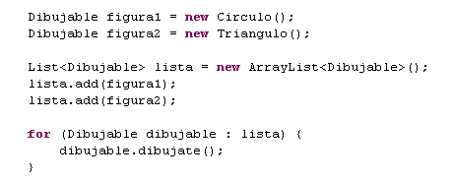
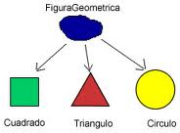
Polimorfismo
Binding Dinámico cont.
Notes:
Es la característica por la cual diferentes objetos pueden responder de diferente manera ( con diferente comportamiento) al mismo mensaje

Slide 53
Polimorfismo
Binding Dinámico cont.
figura.dibujate();
Mensaje polimórfico
Mas simple de leer
Mas elegante
Notes:
El polimorfismo fue creado para reemplazar condicionales por clases entregando código que es mucho más fácil leer y modificar.
Siempre que se hable de polimorfismo, debe tenerse en cuenta la noción de Protocolo.

Slide 54
Polimorfismo
Continuación
Un mensaje polimórfico solo tiene sentido en jerarquías de clases ??
Lenguaje tipado
Lenguaje no tipado
Shape
Shape
draw
draw
Circle
Circle
Circle
Rectangle
draw
draw
draw
draw
Artist
draw
Shape s = new Circle() | new Rectangle ()
s.draw();
s = new Circle() | new Rectangle () | new Artist()
s.draw();

Slide 55
Tipo vs Clase
OR
Notes:
---- DISCUSIÓN ----
Tipo y Clase no es lo mismo.
Puede en muchos casos ser lo mismo, pero no es lo mismo.
Se suele usar como sinónimo y todos entendemos de que se habla, pero son dos términos distintos.
Hay dos enfoques:
Desde el punto de vista de alguien que va a utilizar la Jerarquía ya armada, (un cliente de la Jerarquía).
Desde el punto de vista de alguien que tiene que armar la Jerarquía, (un productor de la Jerarquía).
Clase
Generalización de entidades existentes en la realidad.
Abstracción que modela el último paso en el proceso de obtención de conocimiento
Tipo
Catalogación de las entidades de un dominio.
Existen razones para pensar que cualquier puede ser la subclase de cualquiera…
Cuadrado es subclase de Rectángulo: Alguien podría decir que un cuadrado es un “tipo” particular de rectángulo.
Rectángulo es subclase de Cuadrado: Alguien podría decir que cuando yo heredo tengo todo lo del padre y a lo sumo agrego cosas, como por ejemplo un lado más. Y que redefino el método del calculo del área.
También se podría pensar en que si en mi sistema existen millones de cuadrados y heredan de rectángulo estaría “desperdiciando”
memoria.
La verdad es que ambas son válidas y también es valido es que se modele sin herencia de por medio.
A modo ejemplo, se distinguen dos puntos de vistas:
Desde el punto de vista de alguien que va a utilizar la Jerarquía ya armada, (un cliente de la Jerarquía).
Desde el punto de vista de alguien que tiene que armar la Jerarquía, (un productor de la Jerarquía).

Slide 56
Tipo vs Clase
area
area
lado
lado
lado 2
squish
squish
Cuadrado
Rectángulo
Notes:
Existen razones para pensar que cualquier puede ser la subclase de cualquiera…
Cuadrado es subclase de Rectángulo: Alguien podría decir que un cuadrado es un “tipo” particular de rectángulo.
Rectángulo es subclase de Cuadrado: Alguien podría decir que cuando yo heredo tengo todo lo del padre y a lo sumo agrego cosas, como por ejemplo un lado más. Y que redefino el método del calculo del área.
También se podría pensar en que si en mi sistema existen millones de cuadrados y heredan de rectángulo estaría “desperdiciando”
memoria.
La verdad es que ambas son válidas y también es valido es que se modele sin herencia de por medio.
A modo ejemplo, se distinguen dos puntos de vistas:
Desde el punto de vista de alguien que va a utilizar la Jerarquía ya armada, (un cliente de la Jerarquía).
Desde el punto de vista de alguien que tiene que armar la Jerarquía, (un productor de la Jerarquía).

Slide 57
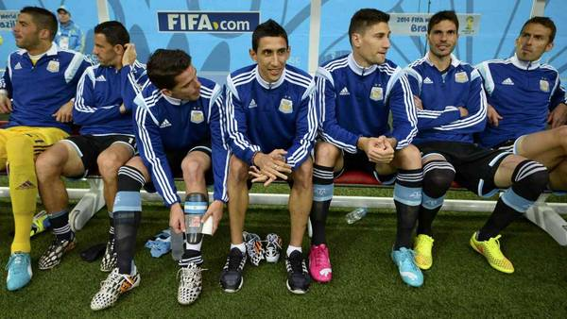
Principio de sustitución
Notes:
La propiedad de sustitución:
- Para decir que una clase es subclase de otra, solo alcanza con que digamos que existe una herencia (class x extends y).
La relación de subclase no nos dice nada con respecto a su comportamiento.
- En cambio el termino de subtipo es usado para describir el comportamiento entre una clase y otra.
A es subtipo de B si, en todo lugar donde puede estar B puedo reemplazarlo (sustituirlo) por A y todo sigue funcionando sin problemas.
Es fácil construir subclases que no sean subtipos. (Ejemplo: pájaro y pingüino).

Slide 58
Principios SOLID
S. Single responsability
O. Open/Close
L. Liskov substitution
I. Interface segregation
D. Dependency inversion
Notes:
SOLID
s - single responsability - a class should have a single responsability
o - open / closed - entities should be open by extension but closed for modification
l - liskov substitution - object should be replaceable with instances of their subtypes without problems
i - interface segregation - many specific interfaces are better than a super/general interface
d - dependency inversion - should depend upon abstraction not upon concretions

Slide 59
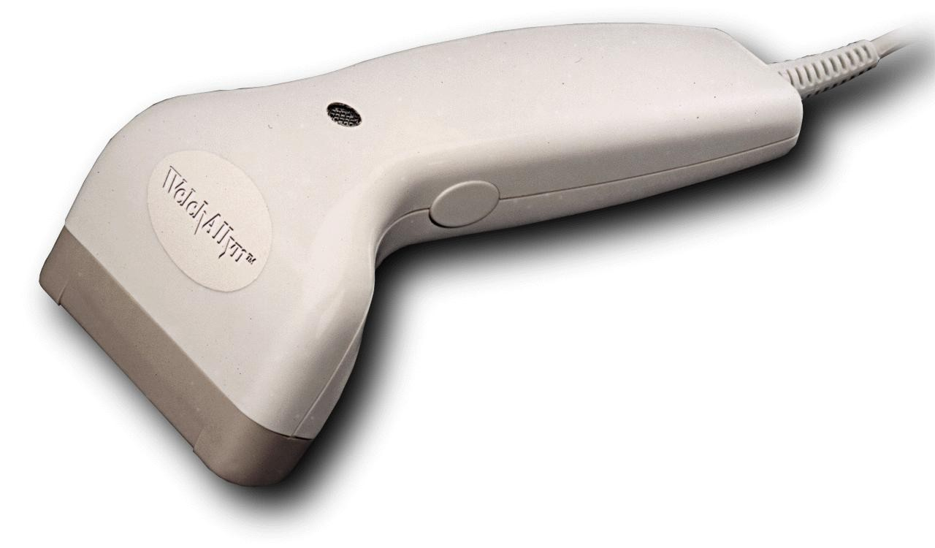


Ejercicio para modelar con objetos

Slide 60
Ejercicio para modelar con objetos
Escenario: supermercado, en la caja se están escaneando productos, se va generando una factura que cambia su costo total por cada nuevo producto escaneado, en todo momento se cuanto voy gastando. Los productos se escanean en cualquier orden.
Promociones: (van cambiando todos los días)
2 x 1
3 x 2
si llevas 3, 20% de descuento sobre los 3
si llevas 2, 50% sobre el segundo
en determinados días 10% de descuento sobre todos los productos no promocionables, o sobre todos los productos
etc.
Resultado: una factura que contempla promociones y descuentos.

Slide 61


Slide 62
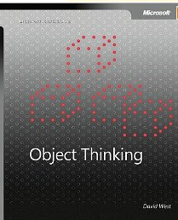
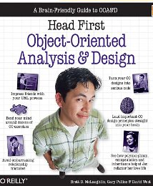

Bibliografía

